Slide 1
Titanic Dataset
Анализ и Модель

Slide 2
План
EDA:
Общие данные
Разбор признаков (Графики)
Features Engineering
Анализ признаков
Коэффициенты признаков
Модель Логистической регрессии (ЛР)
Почему ЛР?
Эксперименты и Результаты
Заключение

Slide 3
EDA
Общие данные
Описание: Датасет Titanic содержит информацию о пассажирах на борту корабля "Титаник", который затонул в 1912 году.
Основные характеристики:
Признаки:
Survived: Флаг выживания (0 = не выжил, 1 = выжил)
Pclass: Класс билета (1, 2 или 3)
Name: Имя пассажира
Sex: Пол (Male или Female)
Age: Возраст
Famuly_size: Количество родственников на борту (Объединение SibSp и Parch для удобства)
Ticket: Номер билета
Fare: Стоимость билета
Embarked: Порт посадки (C = Cherbourg, Q = Queenstown, S = Southampton)
Цели анализа:
Определение ключевых факторов, влияющих на выживание.
Построение моделей машинного обучения для предсказания выживания.

Slide 4
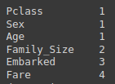
EDA
Общие данные
По данным метрики RFE (Recursive Feature Elimination) признаки разбиты по следующему влиянию
Pclass: Класс билета (1, 2 или 3)
Sex: Пол (Male или Female)
Age: Возраст
Family_Size: Размер семьи
Embarked: Порт посадки пассажиров (Cherbourg, Queenstown, Southampton)
Fare: Цена билета

Slide 5
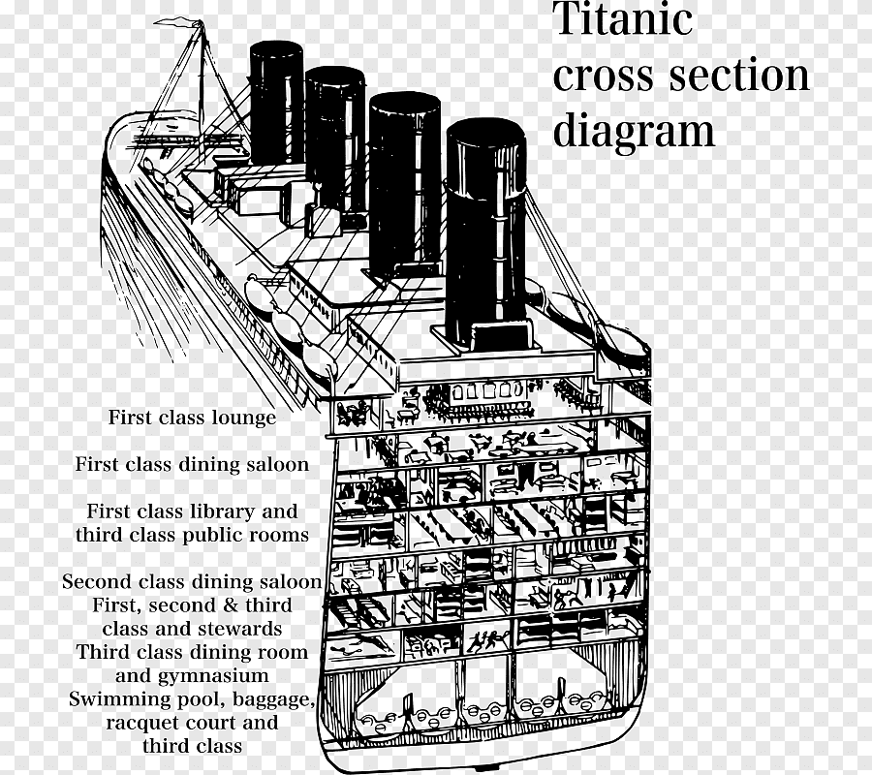
EDA
Общие данные
Пассажиры 1 класса находились на верхних этажах, в то время как 3 на нижних
График служит для ознакомления и визуализации фактов что будут озвучены далее для упрощения понимания

Slide 6
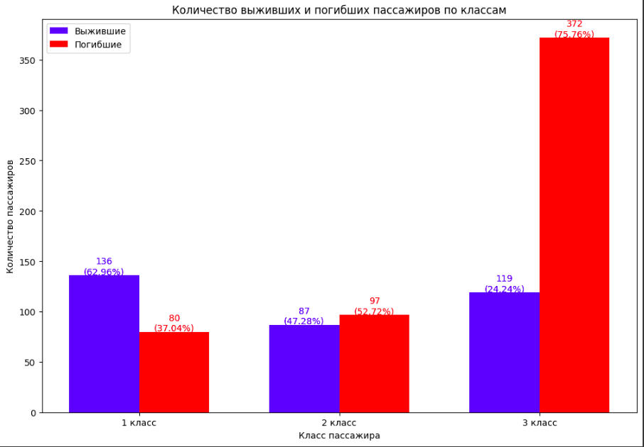
EDA
Разбор признаков (Графики)
Pclass
Выжило больше всего пассажиров 1 класса (62%)
Во 2 классе выжило (47%) пассажиров
В третьем классе выжило (24%)
Пассажиры 1 класса имели наивысший процент выживаемости из-за доступа легкого доступа к спасательным шлюпкам
Пассажиры 3 класса находились на нижних этажах титаника что привело к большому количеству жертв

Slide 7
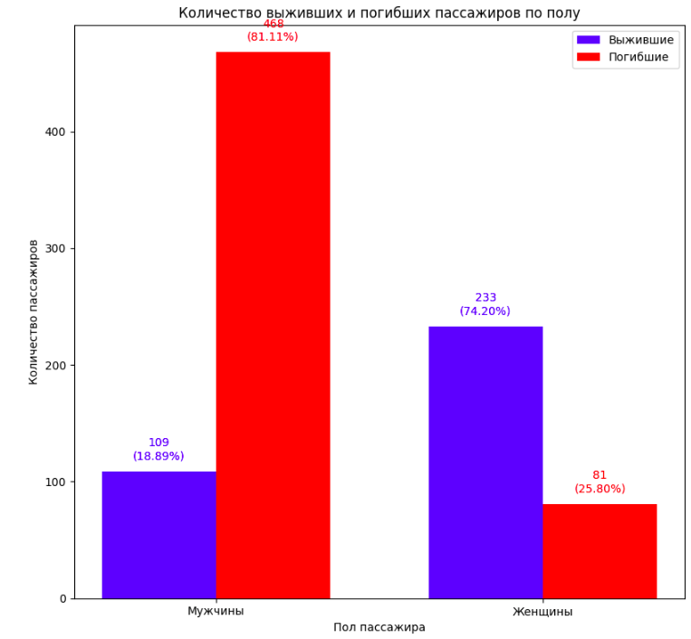
EDA
Разбор признаков (Графики)
Sex
Шанс выживаемости у женщин составляет (74%)
Шанс выживаемости у мужчин составляет(18%)
Выживаемость женщин на борту кратно превышало мужскую в соответствии с политикой на титанике при эвакуации “Женщин и детей - вперед”

Slide 8
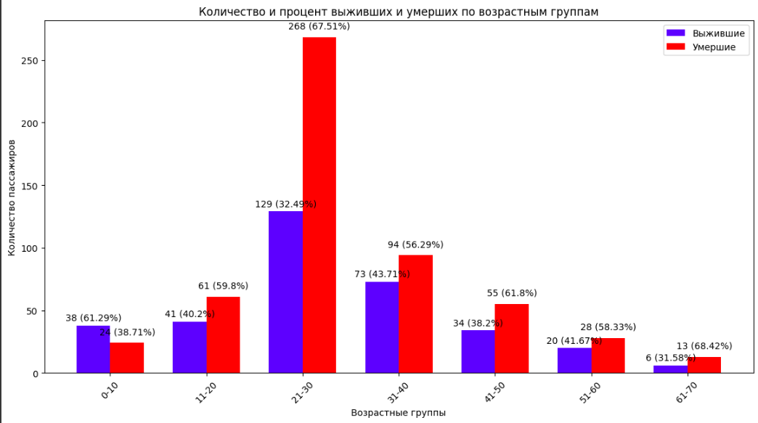
EDA
Разбор признаков (Графики)
Age
0-10 лет: Высокий процент выживаемости — 61.29%.
11-20 лет: Умеренный процент выживаемости — 40.2%.
21-30 лет: Низкий процент выживаемости — 32.49%.
31-40 лет: Умеренный процент выживаемости — 43.71%.
41-50 лет: Умеренный процент выживаемости — 38.2%.
51-60 лет: Низкий процент выживаемости — 41.67%.
61-70 лет: Низкий процент выживаемости — 31.58%.
Наивысший процент выживаемости показали дети 0-10 лет
Самый низкий процент выживаемости у лиц 21-30 и 61-70 лет

Slide 9
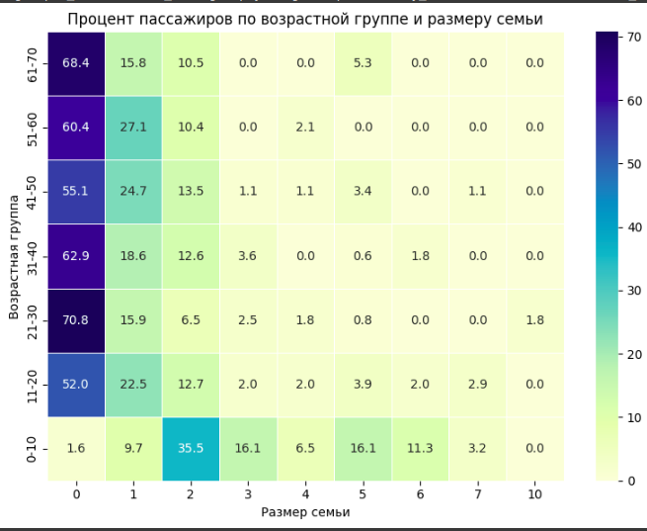
EDA
Разбор признаков (Графики)
Age
Высокий процент выживаемости у группы 0-10 лет обусловлен наличием большего количества родственников на борту которые обеспечивали им безопасность
Группы 21-30 и 61-70 показавшие наименьший процент выживаемости зачастую путешествовали в одиночку что снижало их шансы на выживаемость

Slide 10
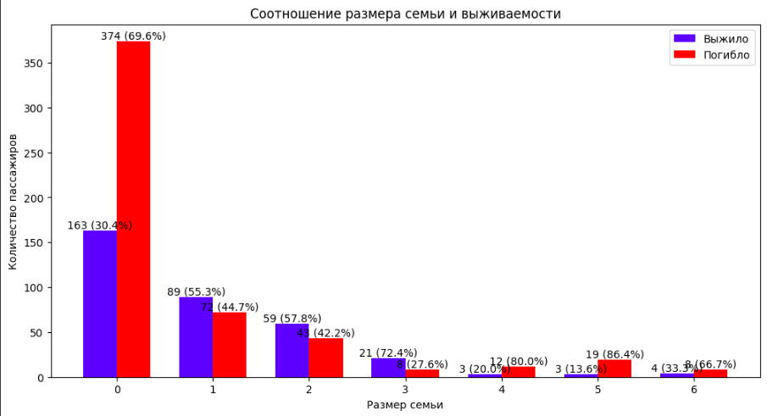
EDA
Разбор признаков (Графики)
Family_Size
Родственники до 3 человек увеличивали шансы на выживание
Нахождение на борту без родственников или с ними в количестве более 4 уменьшало шансы на выживание

Slide 11
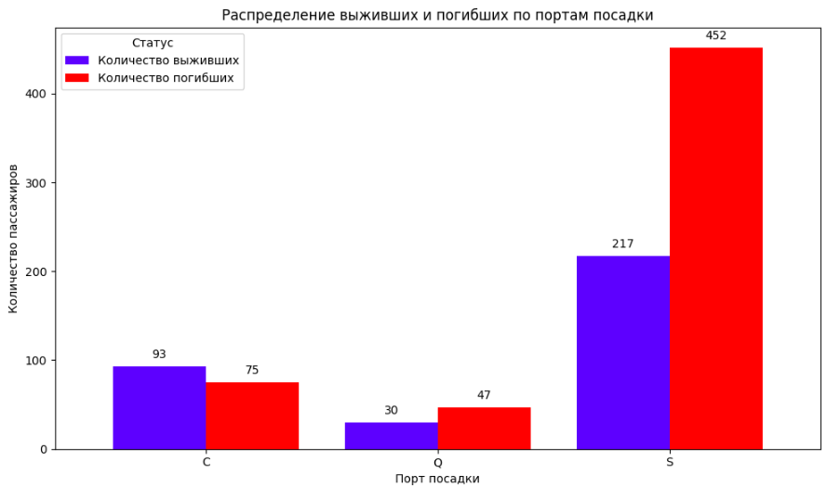
EDA
Разбор признаков (Графики)
Embarked
С (Cherbourg) - Наибольший процент выживаемости (55.3%), во Франции был развитым портовым городом, особенно важным для военного и коммерческого флота.
Q (Queenstown) - Низкая выживаемость (38%) в Ирландии был портом, который использовался в основном эмигрантами, покидающими Европу в поисках лучшей жизни в Америке.
S (Southampton) - Низкая выживаемость (32%) был важным портовым городом в Англии,сам город не был особенно богатым так же как и его население

Slide 12
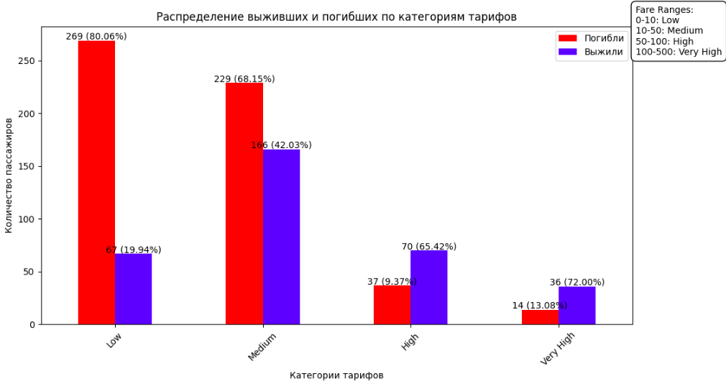
EDA
Разбор признаков (Графики)
Fare
Чем выше была стоимость билета, тем выше был шанс выживаемости
Низкий шанс выживания:
Low(19%)
Medium(42%)
Высокий шанс выживания:
High(65%)
Very High(72%)

Slide 13
Итоги EDA
Pclass
Выжило больше всего пассажиров 1 класса (62%)
Во 2 классе выжило (47%) пассажиров
В третьем классе выжило (24%)
Sex
Шанс выживаемости у женщин составляет (74%),
Тогда как у мужчин (18%)
Age
Лучшая выживаемость:
0-10 лет: Высокий процент выживаемости — 61.29%.
Худшая выживаемость:
21-30 лет: Низкий процент выживаемости — 32.49%.
61-70 лет: Низкий процент выживаемости — 31.58%.

Slide 14
Итоги EDA
Family_Size
Родственники до 3 человек увеличивали шансы на выживание
Нахождение на борту без родственников или с ними в количестве более 4 уменьшало шансы на выживание
Embarked
С (Cherbourg) - Наибольший процент выживаемости (55.3%), во Франции был развитым портовым городом,
Q (Queenstown) - Низкая выживаемость (38%) в Ирландии был портом, который использовался в основном эмигрантами, покидающими Европу в поисках лучшей жизни в Америке.
S (Southampton) - Низкая выживаемость (32%) был важным портовым городом в Англии,сам город не был особенно богатым так же как и его население
Fare
Чем выше была стоимость билета, тем выше был шанс выживаемости
Low(19%)
Medium(42%)
High(65%)
Very High(72%)

Slide 15
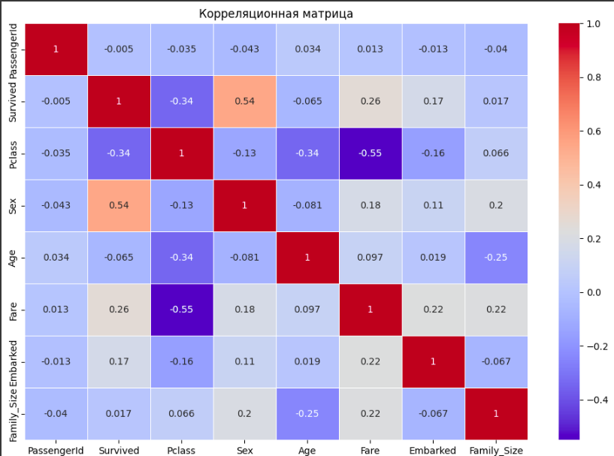
Features Engineering
Анализ признаков
Матрица корреляций отображает, насколько сильно и в каком направлении (+ или -) связаны друг с другом различные признаки в наборе данных. Высокие положительные значения указывают на сильную прямую связь, в то время как отрицательные — на обратную связь.
На корреляционной матрице видно, что наиболее значимые корреляции включают:
пол (Sex) и выживаемость (Survived)
класс (Pclass) и выживаемость (Survived)
класс (Pclass) и тариф (Fare)

Slide 16
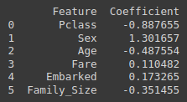
Features Engineering
Коэффициенты признаков
Коэффициенты показывают, как сильно и в каком направлении каждый признак влияет на предсказание модели. В этом случае они используются для прогноза выживаемости пассажиров Титаника:
Pclass (-0.89): Чем выше класс (ниже цифра), тем выше шанс выжить.
Sex (1.30): Женщины имели больше шансов выжить. (мужчины = 0, женщины = 1)
Age (-0.49): Чем ниже возраст, тем выше шанс выживания
Fare (0.11): Чем выше стоимость билета тем выше шанс выживания
Чем ниже была цифра класса тем дороже был билет
Embarked (0.17): Влияет на шанс выживания в зависимости от порта посадки.
Family_Size (-0.35): Большая семья снижала шанс выживания.

Slide 17
Модель Логистической регрессии (ЛР)
Почему Логистическая регрессия?
Логистическая регрессия используется для бинарной классификации, то есть для предсказания одного из двух возможных исходов. В контексте набора данных Titanic она помогает определить вероятность выживания пассажира на основе различных факторов, таких как возраст, пол и класс каюты.

Slide 18
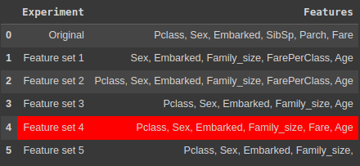
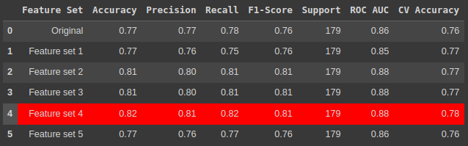
Модель Логистической регрессии (ЛР)
Эксперименты и Результаты
Интерпретация:
- Accuracy: Доля правильно классифицированных примеров от общего числа.
- Precision: Точность — доля истинных положительных среди всех предсказанных положительных.
- Recall: Полнота — доля истинных положительных среди всех фактических положительных.
- F1-Score: Гармоническое среднее Precision и Recall, балансирует точность и полноту.
- Support: Количество истинных наблюдений для каждого класса.
- ROC AUC: Площадь под кривой ROC, показывает качество модели по всем порогам.
- CV Accuracy: Средняя точность модели на кросс-валидации, показывает стабильность модели.

Slide 19
Модель Логистической регрессии (ЛР)
Эксперименты и Результаты
Масштабирование данных
Масштабирование данных — это процесс приведения всех признаков в наборе данных к одной шкале. Это важно, чтобы обеспечить корректную работу моделей машинного обучения, так как разные масштабы могут повлиять на результаты. Масштабирование помогает улучшить точность и эффективность модели, делая обучение более стабильным и быстрым.
Feature Set 4 | Accuracy | Precision | Recall | F1-Score | Support | Roc Auc | CV
MinMax | 0.82 | 0.81 | 0.82 | 0.81 | 179 | 0.88 | 0.77
RobustSkales | 0.82 | 0.81 | 0.82 | 0.81 | 179 | 0.88 | 0.78
MaxAbs | 0.82 | 0.81 | 0.82 | 0.81 | 179 | 0.88 | 0.77
Log | 0.80 | 0.80 | 0.81 | 0.80 | 179 | 0.88 | 0.79
Binarization | 0.78 | 0.78 | 0.77 | 0.77 | 179 | 0.79 | 0.76
Standart | 0.82 | 0.81 | 0.82 | 0.81 | 179 | 0.88 | 0.77

Slide 20
Заключение
Признаки используемые при лучшем результате всех метрик :
Pclass
Sex
Age
Family_Size
Embarked
Fare
Лучшие показатели метрик:

